Slide 1



















PROBLEMELE RUCSACULUI – 0-1 ȘI CONTINUU
Intrare: n obiecte, fiecare având asociat un cost (capacitate ocupată) și o valoare (câștigul adusă de alegerea acelui obiect)
i=1,..,n (0,..,n-1) obicete;$c_{i}$-cost, $v_{i}$ - valoare
Cmax – costul maxim (capacitatea maximă)
Problemă rucsac 0-1 - determină o submulțime – obiectele alese să nu depășească Cmax si valoarea totală a alegerii să fie maximă
Reprezentarea
Cazul 0-1
Genotip – $s=\left(s_{1},s_{2},…,s_{n}\right)$, $1≤i≤n, s_{i}$ $∈${0,1};
- $s$ candidat la solutie (solutie fezabila sau admisibila)
$$cost\left(s\right)=\sum_{i=1}^{n}{s_{i}∙c_{i}}≤Cmax$$
Problema este cu restricții
Spațiul soluțiilor GA (spațiul genotipurilor): ${\left\{0,1\right\}}^{n}$ cu cost(s)$≤$Cmax
?

Slide 2


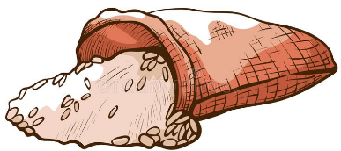


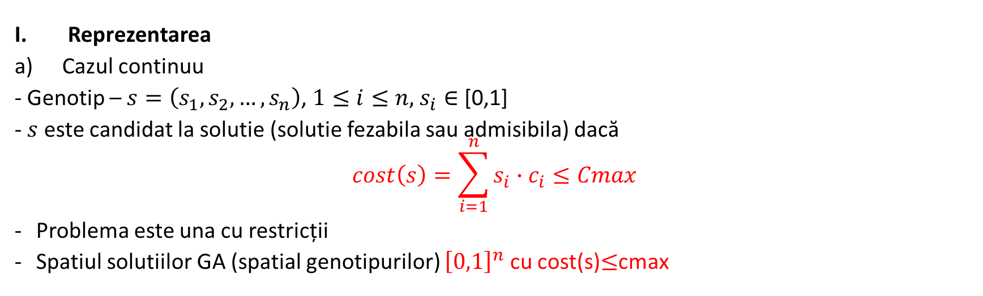
2. Problema rucsacului în caz continuu - pentru fiecare obiect calculează fracțiunea selectată astfel încât capacitatea maximă să nu fie depășită si alegerea sa aibă valoare maximă
Ipoteză: costurile si valorile sunt distribuite egal pe fiecare obiect: 1-cost 10 și aleg 0.1 din el, costul alegerii 1
%?
%?
%?
%?
Reprezentarea
Cazul continuu
- Genotip – $s=\left(s_{1},s_{2},…,s_{n}\right)$, $1≤i≤n,$ $s_{i}∈$ [0,1]
- $s$ este candidat la solutie (solutie fezabila sau admisibila) dacă
$$cost\left(s\right)=\sum_{i=1}^{n}{s_{i}∙c_{i}}≤Cmax$$
Problema este una cu restricții
Spatiul solutiilor GA (spatial genotipurilor) ${\left[0,1\right]}^{n}$ cu cost(s)$≤$cmax

Slide 3

II. Funcția fitness
$$fitness\left(s\right)=\sum_{i=1}^{n}{s_{i}∙v_{i}}$$
III. Modelul de populație
Populații cu dimensiuni constante în timp
Modelul bazat pe generații
IV. Populația la momentul inițial
– aleator, a.i. fiecare individ să aibe aceeași șansă de a fi generat

Slide 4
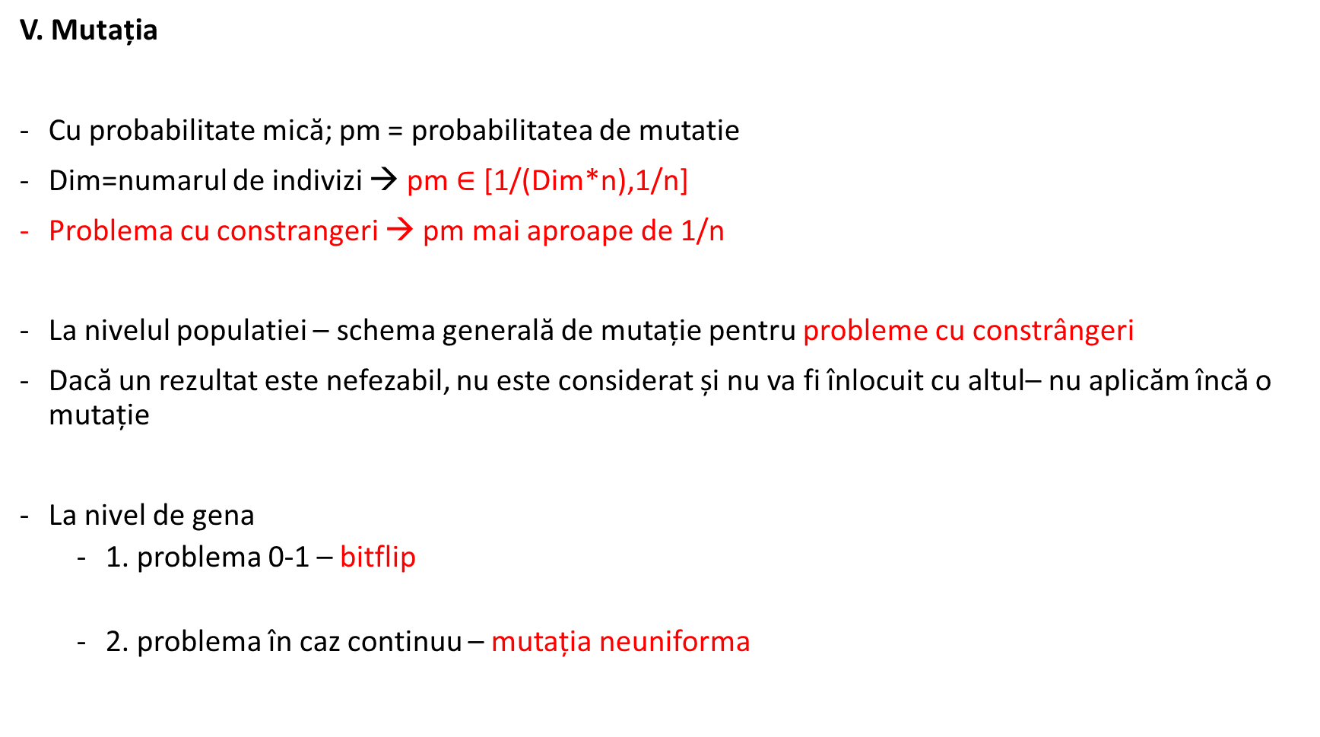
V. Mutația
Cu probabilitate mică; pm = probabilitatea de mutatie
Dim=numarul de indivizi → pm $∈$ [1/(Dim*n),1/n]
Problema cu constrangeri → pm mai aproape de 1/n
La nivelul populatiei – schema generală de mutație pentru probleme cu constrângeri
Dacă un rezultat este nefezabil, nu este considerat și nu va fi înlocuit cu altul– nu aplicăm încă o mutație
La nivel de gena
1. problema 0-1 – bitflip
2. problema în caz continuu – mutația neuniforma

